Slide 1
Perbandingan Algoritma Merge Sort dengan menggunakan Message Passing Interface dan Sequential
Irsyad Abqori Fikri - 24060119130086
Bagaspranawa Tirta B. - 24060119130094
Fajar Sakti Sanubari - 24060119140130
Septian Luthfia Sanni - 24060119140122

Slide 2
01
Pendahuluan

Slide 3
PENDAHULUAN
Teknologi yang semakin maju memicu beragam paradigma komputasi untuk terus berkembang. Paradigma komputasi diawali dengan proses komputasi menggunakan prosesor tunggal. Untuk meningkatkan kecepatan waktu komputasi, penggunaan multiprocessor bagi eksekusi proses komputasi mulai diperkenalkan. Paradigma yang kedua ini lebih dikenal sebagai parallel computing (komputasi paralel). Penggunaan pendekatan multi-prosesor bagi eksekusi proses komputasi telah terbukti memberikan peningkatan kecepatan proses eksekusi (jika dibandingkan dengan eksekusi proses komputasi menggunakan prosesor tunggal). Jelas bahwa pendekatan parallel computing telah memberikan peningkatan kecepatan waktu komputasi, yang dalam hal ini sering direpresentasikan dengan nilai speedup. Pada penelitian kali ini akan dikaji suatu studi kasus berupa komputasi paralel untuk pengurutan bilangan menggunakan algoritma Merge Sort dengan menggunakan Message Passing Interface. Pengkajian dilakukan melalui eksperimen pengukuran running time kasus uji dan analisis hasil eksperimen yang bertujuan untuk mengetahui apakah MPI berpengaruh secara signifikan terhadap kecepatan prosesor dan kartu grafis dalam mengurutkan bilangan menggunakan algoritma Merge Sort.

Slide 4
02
DASAR TEORI

Slide 5
PENGURUTAN
Algoritma pengurutan adalah proses menyusun kembali rentetan objek-objek untuk meletakkan objek dari suatu kumpulan data ke dalam urutan yang logis
Ada 2 Kategori pengurutan:
Algoritma pengurutan dibedakan berdasarkan:
Pengurutan Internal
Pengurutan eksternal
Kompleksitas perbandingan antar elemen terkait dengan kasus terbaik, rata-rata dan terburuk.
Kompleksitas pertukaran elemen
Penggunaan memori
Rekursif atau tidak rekursif
Proses pengurutannya (metode penggunaannya) .

Slide 6
ALGORITMA MERGE SORT
Algoritma merge sort merupakan algoritma yang dicetuskan oleh John von Neumann pada tahun 1945 (Knuth, 1998). Merge sort menggunakan prinsip divide and conquer.
Pada umumnya, merge sort membagi data menjadi 2 bagian. Namun pada algoritma 4 way merge sort membagi data menjadi 4 bagian sehingga diperoleh sub data yang terpisah. Kemudian sub data tersebut diurutkan secara terpisah lalu menggabungkannya sehingga diperoleh data dalam keadaan terurut

Slide 7
MPI (Message Passing Interface)
Message-Passing Interface atau MPI adalah sebuah standar untuk interface pada pemrograman paralel.
Pertukaran Pesan
Ada 5 Karakter Dasar MPI:
Message-passing dilakukan oleh prosesor-prosesor yang terlibat dalam komputasi paralel untuk melakukan pertukaran data dan sinkronisasi antar prosesor
Sebuah komputasi terdiri dari sekumpulan proses-proses besar
Proses yang saling berinteraksi dengan saling bertukar pesan-pesan tertentu
Modularitas didukung melalui kelompok jaringan (communicator)
Algoritma yang membuat pekerjaan-pekerjaan dinamis
Sifat deterministik
Komunikasi Pada Message-Passing
Komunikasi ini yang melibatkan lebih 2 proses yaitu komunikasi kolektif. Komunikasi kolektif ini melibatkan semua proses yang berada pada suatu kelompok jaringan (communicator) yang sama. Operasi pada komunikasi kolektif disertai dengan proses sinkronisasi.

Slide 8
SEQUENTIAL
Sequential adalah Pencarian berurutan sering disebut pencarian linear merupakan
metode pencarian yang paling sederhana. Pencarian berurutan menggunakan
prinsip sebagai berikut: data yang ada dibandingkan satu persatu secara berurutan
dengan yang dicari sampai data tersebut ditemukan atau tidak ditemukan.
Pada dasarnya, pencarian ini hanya melakukan pengulangan dari 1 sampai dengan
jumlah data. Pada setiap pengulangan, dibandingkan data ke-i dengan yang
dicari. Apabila sama, berarti data telah ditemukan. Sebaliknya apabila sampai
akhir pengulangan tidak ada data yang sama, berarti data tidak ada. Pada kasus
yang paling buruk, untuk N elemen data harus dilakukan pencarian sebanyak N
kali pula

Slide 9
03
METODOLOGI
Implementasi Merge Sort menggunakan MPI

Slide 10
Penyelesaian Merged Sort
Dalam penyelesaiannya, kode untuk melakukan sorting menggunakan merge sort. Dilakukan 4 proses, dimana proses ini akan membagi (scatter) data menjadi 2 bagian array. Selanjutnya, data-data yang sudah terbagi tadi akan diurutkan satu persatu perbagiannya. Setelah itu, hasil pengurutan akan disatukan kembali (merge) menjadi 2 bagian array, yang selanjutnya akan di-merge kembali menjadi satu kesatuan data.

Slide 11
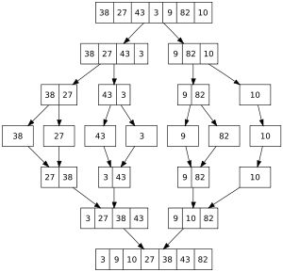
Cara Kerja Algoritma Merge Sort
Formula = l + (r-1)/2
1. Membagi array menjadi 2 bagian
2. Membagi array menjadi 2 bagian lagi
3. Pecah array sebelumnya menjadi 1 bagian
4. Urutkan elemen dari terkecil ke terbesar
5. Gabungkan array yang sudah diurutkan
6. Array sudah terurut

Slide 12
Beberapa Fungsi MPI yang digunakan:
MPI_Send : untuk mengirim data
MPI_Recv : untuk menerima data
MPI_Finalize : untuk menghentikan eksekusi MPI pada communicator
MPI_Comm_size : untuk mendapatkan jumlah proses pada communicator
MPI_Comm_rank : untuk mendapatkan rank dari tiap proses
MPI_Init : untuk menginisialisasi program MPI
MPI_Scatter : untuk mendistribusikan data ke tiap proses
MPI_Wtime : untuk mencatat waktu eksekusi
MPI_COMM_WORLD: merupakan communicator pra-definisi yang menyertakan semua proses MPI
MPI_REDUCE: Mengurangi nilai seluruh proses ke nilai tunggal
MPI_Get_processor_name: Untuk Mendapatkan nama prosesor tiap node

Slide 13
Fungsi pemrograman yang digunakan:
powerOfTwo : mengecek apakah proses yang digunakan adalah proses “power of two”.
getInput : mendapatkan input dari pengguna untuk ukuran array.
fillArray : mengisi array dengan integer acak
printList : mencetak isi dari list proses yang dijalankan
compare : membandingkan 2 buah integer, akan mengembalikan nilai -1 jika bilangan pertama bernilai lebih kecil dari bilangan kedua, mengembalikan nilai 0 apabila kedua bilangan bernilai sama, dan mengembalikan nilai 1 jika bilangan pertama lebih besar dari bilangan kedua.
merge : untuk menggabungkan dua bagian array yang sudah terbagi menjadi setengah kedalam mergeResult. Dimana half1 merupakan setengah bagian awal dan half2 merupakan setengah bagian akhir, sementara mergeResult merupakan array untuk menyimpan ukuran hasil penggabungan array half1 dan half2.
mergeSort : fungsi untuk mengimplementasikan merge sort. Fungsi ini digunakan untuk menggabungkan array dari semua proses sampai menjadi satu buah array yang berisi semua bilangan yang sudah terurut.
main : driver utama untuk menjalankan program.

Slide 14
TABEL PERBANDINGAN WAKTU PENGURUTAN
Jumlah Data | MPI | SEQ
1000 | 0.001862 | 0
10000 | 0.000742 | 0.002
100000 | 0.005044 | 0.018
1000000 | 0.049717 | 0.168
10000000 | 0.541686 | 1.689
100000000 | 5.268515 | 17.366

Slide 15
Berdasarkan kedua hasil tersebut, dapat disimpulkan bahwa MPI terbukti lebih cepat dalam melakukan merge sorting, terutama jika terdapat banyak bilangan yang ingin diurutkan. Hal ini dibuktikan pada sorting seratus juta bilangan, sequential merge sort membutuhkan waktu 17.36 seken, sementara MPI merge sort hanya membutuhkan waktu 5.26 seken.

Slide 16
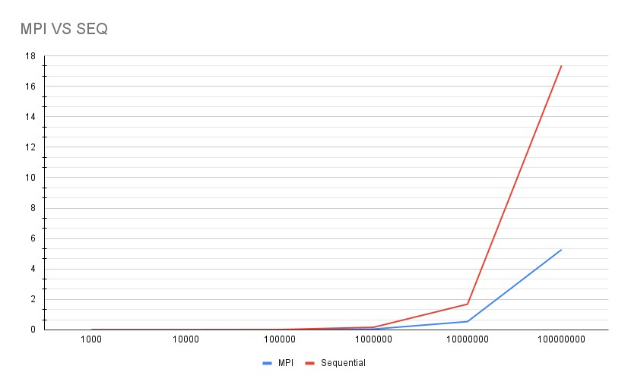
GRAFIK PERBANDINGAN WAKTU PENGURUTAN

Slide 17
04
PENUTUPAN

Slide 18
KESIMPULAN
Message Passing Interface atau yang disingkat MPI merupakan sebuah standar untuk interface dalam pemrograman paralel. MPI menggunakan proses komunikasi mengirim dan menerima untuk menyelesaikan suatu tugas, seperti sorting menggunakan merge sorting. Merge Sort merupakan salah satu cara sorting dimana sorting akan dilakukan dalam beberapa bagian data, yang nantinya akan menjadi satu buah array data yang sudah terurut. Untuk mengetahui efisiensi waktu pengurutan, dibandingkan dua cara yaitu MPI merge sort dan sequential merge sort. MPI terbukti memiliki waktu pengurutan yang lebih efisien dalam melakukan sorting menggunakan merge sort.

Slide 19
LINK
Link Video :
https://youtu.be/rOY-jBBH4Ko
Link GitHub :
https://github.com/BagaspranawaTB/MPI_MergeSort

Slide 20
TERIMA KASIH

